Slide 1

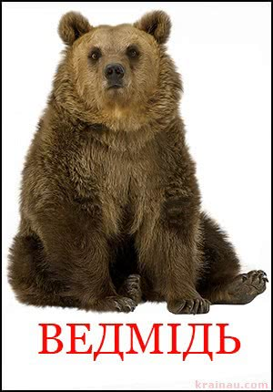
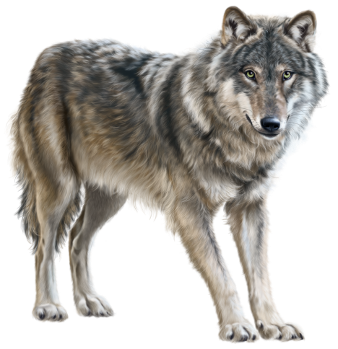
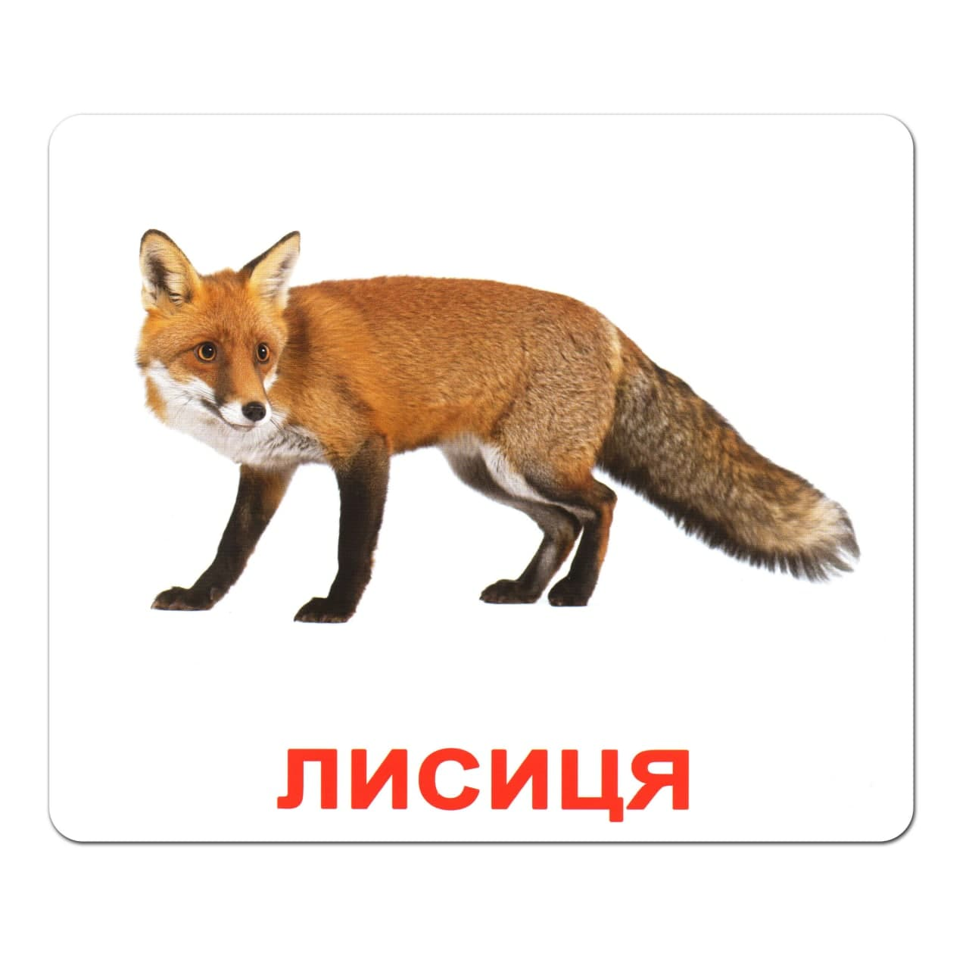
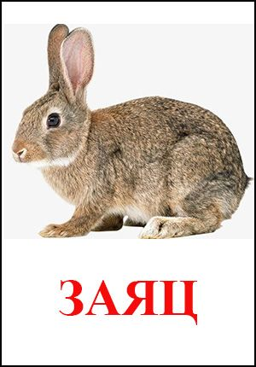
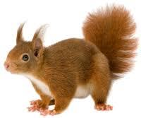
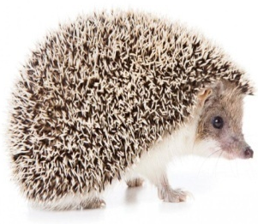
Інтерактивна гра
“ Назви тваринку ”
Методична розробка
Вихователь: Міхно Л.М.
смт. Донець
Харківської обл.
Ізюмського району

Slide 2
Мета: закріпити в ігровій формі назви диких тварин.
За допомогою цієї гри, діти краще будуть запам'ятовувати матеріал. Для батьків це слушна нагода провести разом з дитиною час.
В грі використовується “ жива кнопка ”, натискаючи на різнокольорові фігури, поступово буде відкриватися картинка. Якщо дитина зрозуміла, хто там сховався, вона може натиснути на фігуру з позначкою “ ОК ” і всі різнокольорові фігурки зникнуть.

Slide 3
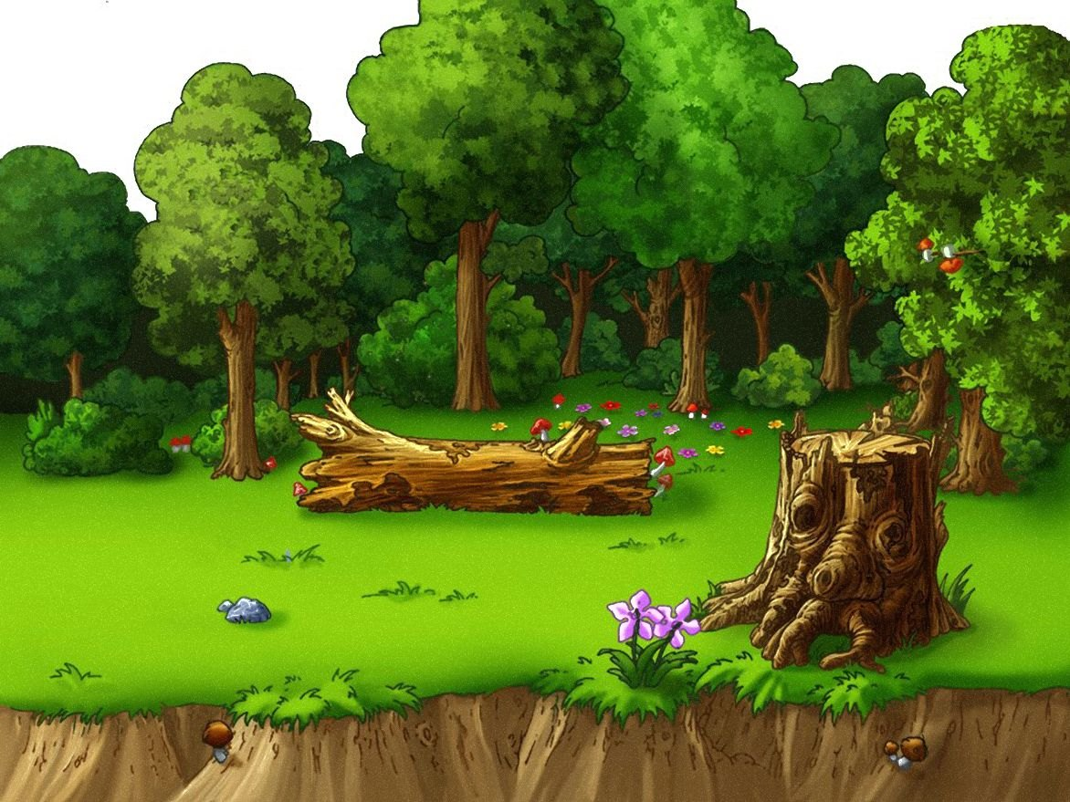
ОК

Slide 4
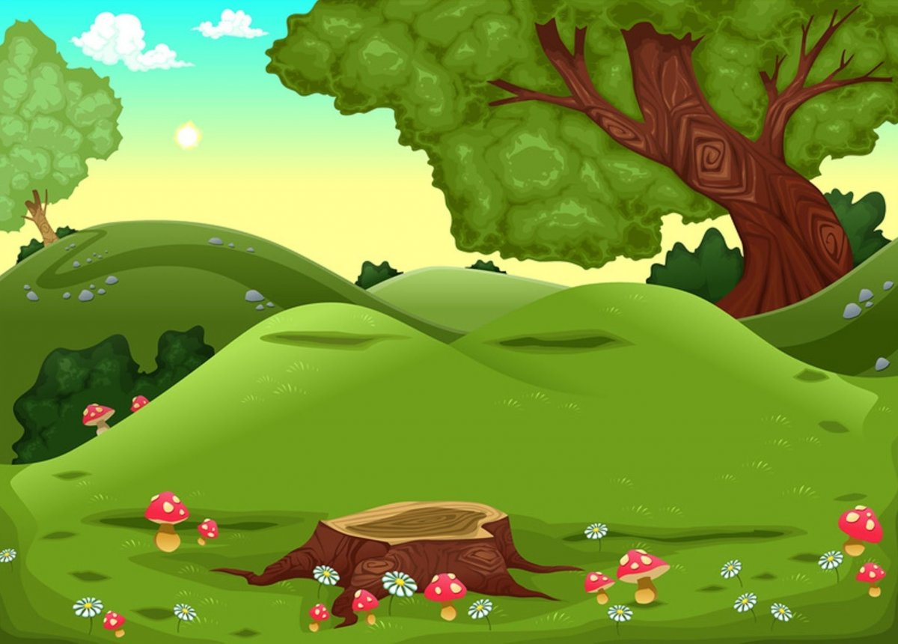
ОК

Slide 5

ОК

Slide 6
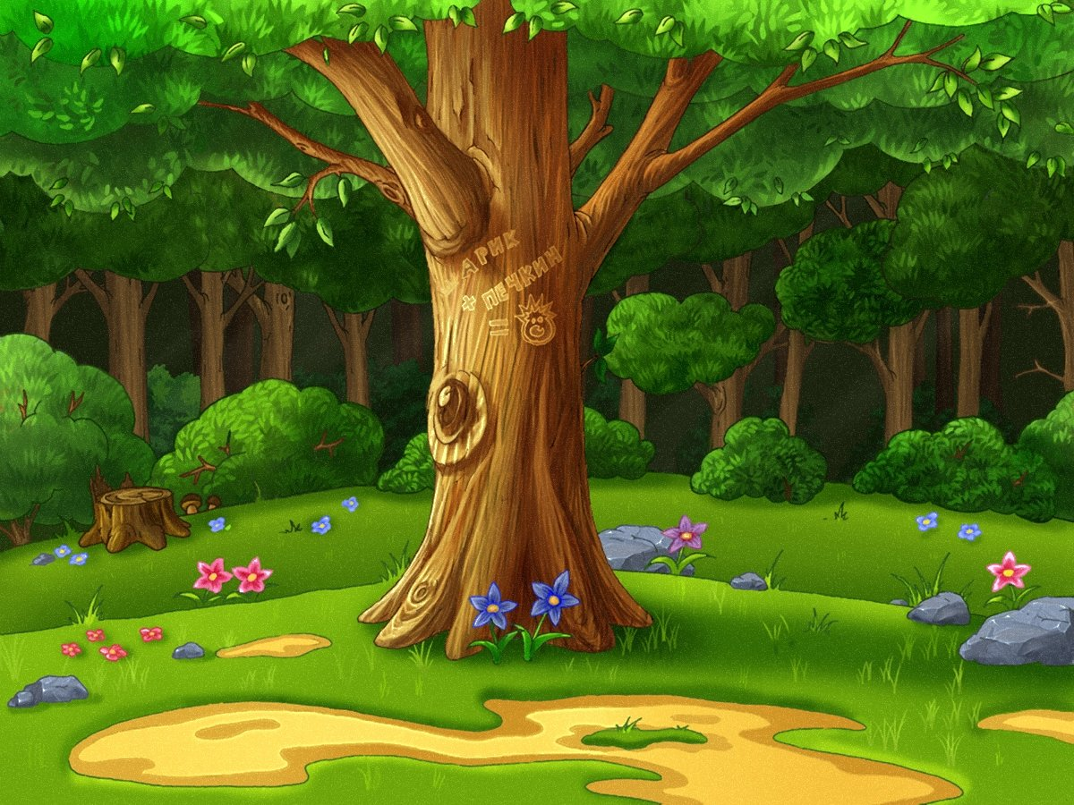
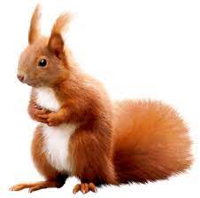
ОК

Slide 7


ОК

Slide 8


МОЛОДЕЦЬ!
ОК

